Slide 1
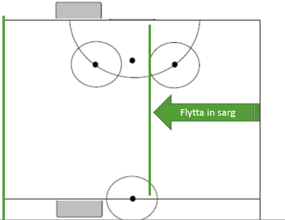
Ispass lördag 8:00-9:00 VSK F-07
Placering
Ta fram material
10 min innan – Tränar snack (föräldrafritt, ombytt och klar utan hjälm)
1 Uppvärmning
(ca 8 min)
5 Spel
(ca 20 min)
6 Avslutning
(ca 2 min)
2 Övning
(ca 10 min)
3 Övning (ca 10 min)
4 Övning (ca 10 min)
Övning 21
Övning 26
Uppvärmning / ”Svettis” (Välkommensnack, övriga tränare förbereder stationerna, indelning i övningsgrupper)
Övningsomgång 1
Övningsomgång 2
Övningsomgång 3
Spel (liten alt stor plan)
Avslutning (Tacka varandra för idag, 1-2 VSK, Sälen mot föräldrarna)
Övning 18
TIps:
Låt varje spelare känna sig sedd.
Kort förklara övningensyfte innan och kort summering efter.
Knä i isen vid samling
Var uppmärksam på ”dålig” attityd och kroppsspråk ta gärna spelaren åt sidan och ställ öppna frågor. Gärna om något helt annat. Om flera spelare är ofokuserade bryt gärna av med något helt annat tex lek, stafett, …
Feedback - Fråga och få spelarna att reflektera vad de lärt sig och utvecklat.
Är mitt tillstånd värt att smittas av? ☺
Övningarna (och dess nummer) är hämtad från ”Övningsbank - ispass VSK F07.pptx”
http://www.laget.se/VSKBANDYF07/Document/Download/899197/5606428
laget.se/VSKBANDYF07

Slide 2
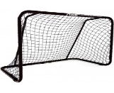
Övning 26: Skridskoteknik
Övning 21: Passningsspel / Skott / Bollkontroll
Åk ”åttan” med fokus på översteg. Tips: Blicken och axlarna i åkriktning samt klubban in mot konen
TESTÖVNING vid tillfälle Lägg ut ”puckar med skruv” på isen och låt spelarna dribbla runt så snabbt de kan. Tips: Håll klubbladet strax ovanför isen i rörelserna.
Åk framlänges in, vänd och baklänges ut sedan framlänges in igen osv. Starta på tex vänster sida och åk in på höger. Om det är fler är 2-3 spelare ställ upp en till ”konfemma”
Starta utan boll, ”slalom” och runda kon. Därefter kommer en passning från spelaren bakom. Gå sedan runt kon och på avslut.
Efter avslut ta fart runt kon och väggspela med sarg upp till kön.
Nivå 2: Målvakt gör utkast, ta med boll till kön alt passa sista spelare i kön
1
2
START (bollar)
laget.se/VSKBANDYF07

Slide 3
Övning 18: Passning / Skott
Spel: Spelförståelse – Lagsspel
2
1
Helplansspel Tips: En ledare för varje lag pratar ihop sig med spelarna. Vilka försvarar och vilka anfaller (granen). Hur ställer man upp sig (blomman). Reflektera tillsammans med spelarna under och efter (tex gör en paus och fråga)
Med målvaktsutkast: Spelare 1 startar utan boll. Målvakten kastar ut bollen till spelare 1 som åker runt en kon och går på avslut.
Utan målvaktsutkast: Spelare 1 startar utan boll och åker runt en kon. Får sedan en passning från spelare 2 sedan skjuter spelare 1 så snabbt som möjligt (gärna direkt skott).
Övningen körs från båda håll
laget.se/VSKBANDYF07

